Slide 1
Revista
Escola Bíblica Dominical
EBD 1

Slide 2
A Carta aos Efésios: O desafio da unidade cristã
Texto bíblico: Efésios 4
Texto áureo: Efésios 4.20-24

Slide 3
O que é Cristianismo
A fé em Cristo está associada ao caráter do crente.
Não existe cristianismo apenas em ritos e símbolos.
Cristianismo é vida transformada pelo poder do evangelho em amor uns com os outros.

Slide 4
A riqueza da igreja
A unidade pela Graça.
A responsabilidades em promover a unidade na igreja.
A vitória de Cristo enriqueceu seu povo.

Slide 5
O que a graça representa na vida dos crentes
A soberania divina designou funções específicas para os crentes.
As capacitações são para desenvolver o Reino de Deus neste mundo.
Deus distribui dons não como fim, mas como meio para preparar os crentes para obra do ministério.
Os propósitos dos dons espirituais: edificação da igreja, unidade da fé e do conhecimento, maturidade espiritual, plenitude de Cristo.

Slide 6
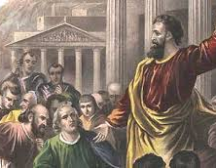
Os dons na igreja
Firmeza doutrinária
Crescimento espiritual
Unidade na igreja.

Slide 7
A escola de Cristo
Para ser de Cristo é preciso ser seu discípulo.
A missão primeira de um discípulo é aprender.
Esse aprendizado é um processo continuo e consciente que dura a vida toda do crente.
A formatura acontecerá na eternidade.

Slide 8
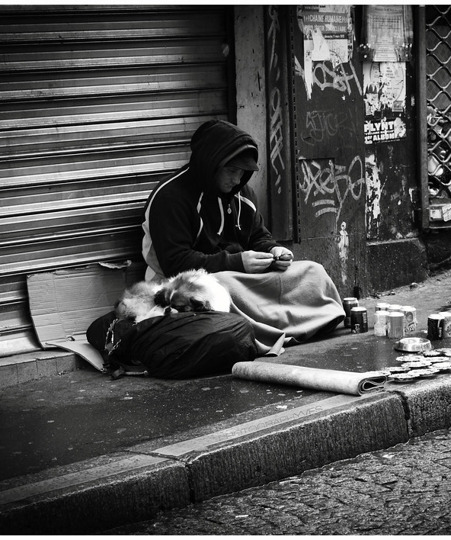
A triste situação de quem está fora
Viver na vaidade de seus próprios pensamentos
Ter o entendimento obscurecido
Ser alheios à vida de Deus
Viver na ignorância
Ter Corações endurecidos
Entregar-se à dissolução
Entregar-se à avidez para cometer todo tipo de impureza.

Slide 9
A vida transformada pelo poder do evangelho é a evidência de ser parte de uma igreja (corpo de Cristo).

